Slide 1
Terminais Leves com LTSP
Alunos: Lucas Matos, Otávio Leite

Slide 2
O que são Terminais Leves com LTSP?
É um conjunto de serviços que proporcionam um ambiente de terminais leves e de baixo custo, conectado a um servidor que se encarrega de processar todas as aplicações e exibi-las no monitor do cliente.
Renova a utilização de computadores que se tornaram obsoletos em razão da evolução da tecnologia.
Solução para se reaproveitar computadores antigos o que representa economia na aquisição de um novo hardware.

Slide 3
Funcionamento do LTSP
Servidor, local onde será instalado e configurado o sistema, o qual necessita da instalação de alguns serviços como:
  DHCP – responsável por distribuir endereços de IP.
  TFTP – responsável por disponibilizar o microkernel para as estações de trabalho.
  NFS – serviço de compartilhamento de arquivos.
  Openssh – serviço de acesso remoto.
  XDMCP – gestor de login gráfico.
Servidor é a única máquina que precisará ser atualizada com o passar do tempo.

Slide 4
Funcionamento do LTSP
O cliente será quem vai logar no servidor e utilizar seus recursos, sendo necessário habilitar o boot de inicialização do sistema pela placa de rede. Ao iniciar o sistema, o usuário poderá utilizar softwares e serviços, tudo por meio da rede.

Slide 5
Objetivos do LTSP
Reciclagem de computadores antigos.
Reduzir o custo com aquisição de licenças.
Aumentar a qualidade do suporte.
Recuperação de desastres.
Vida útil dos terminais mais longa.
Maior segurança.
Em caso de defeitos em terminais a sua substituição é fácil e de baixo custo.

Slide 6
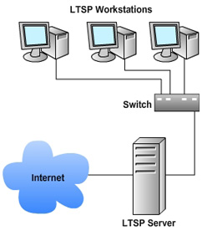
Ilustração LTSP

Slide 7
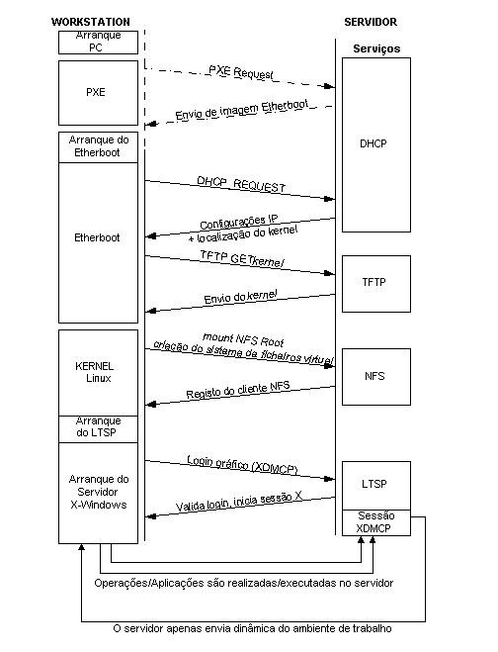
Funcionamento do boot no LTSP

Slide 8

Vagrant

Slide 9
O que é Vagrant?
Vagrant é um software de código aberto para criar e manter ambientes de desenvolvimento virtuais portáteis, utilizando VirtualBox, KVM, Hyper-V, Docker containers, Vmware e AWS. Ele tenta simplificar a gerência de configuração de software das vizualizações para aumentar a produtividade do desenvolvimento. Vagrant é escrito em linguagem Ruby mas seu ecossitema suporta o desenvolvimento em algumas outras linguagens.

Slide 10
Comandos básicos Vagrant:
Antes de seu funcionamento é necessário que tenha um hipervisor instalado como por exemplo o VirtualBox.
Instalação:
  Sudo apt-get install vagrant
Caso execute o comando vagrant sozinho será listado a ajuda mostrando todos os subcomandos disponíveis.
Inicializar o diretório atual com um ambiente Vagrant:
  Vagrant init
Criar e configurar as máquinas:
  Vagrant up
Parar a execução e destruir recursos:
  Vagrant destroy

Slide 11



Primeiros passos para se configurar o ambiente
Baixar o Vagrant;
Criar um diretório para o projeto;
Entrar no diretório criado;

Slide 12



Primeiros passos para se configurar o ambiente
Clonar o repositório;
Entrar no diretório clonado;
Executar o comando vagrant up para que seja criado a máquina virtual que já foi pré-configurada no repositório clonado;

Slide 13
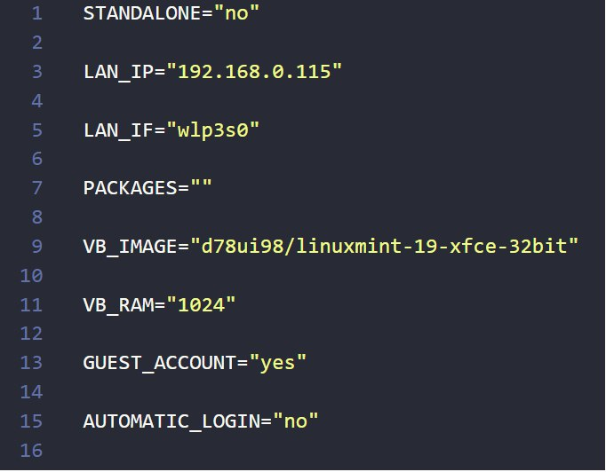
Configurar os arquivos do servidor
Alterar o arquivo settings.sh colocando seu IP no campo LAN_IP e sua interface de rede no campo LAN_IF.

Slide 14
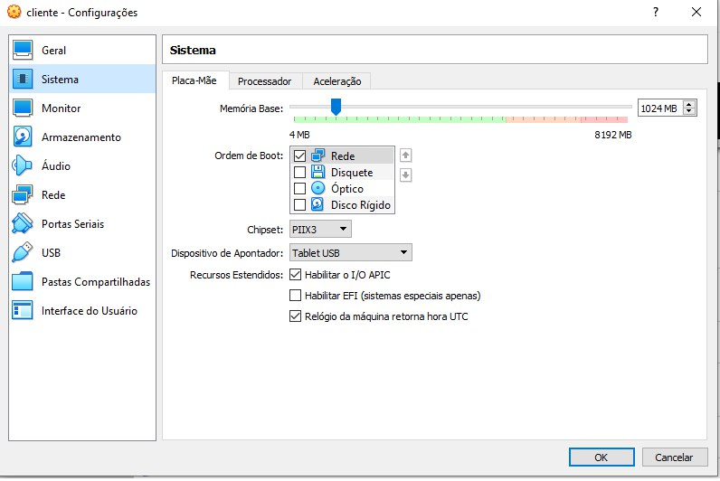
Criando o cliente
Configurando para dar boot pela rede.

Slide 15
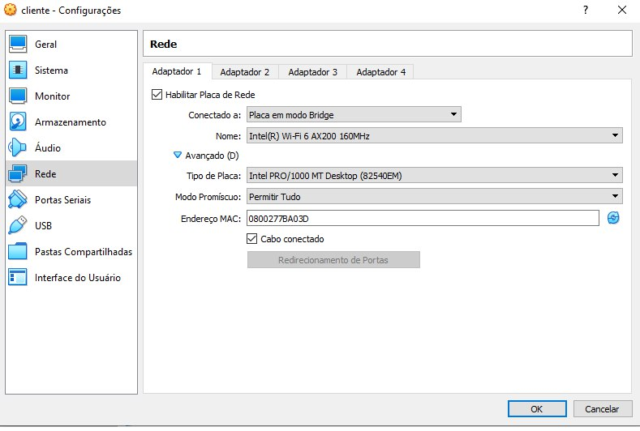
Criando o cliente
Configurando a placa para modo bridge

Slide 16
FIM.

